Slide 1

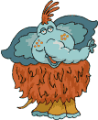
Интерактивный тест «В гости к мамонтёнку» 5 класс

Slide 2
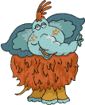
Краткая инструкция для обучающихся.
Интерактивный тест включает в себя 15 вопросов.
2. Для начала работы перейдите к слайду № 4.
3. Выберите правильный ответ из предложенных вариантов и щелкните по нему.
4. При правильном ответе появляется зелёный квадратик,
при неправильном – красный .
5. Для перехода к следующему вопросу используйте кнопку
6. По окончании работы подсчитайте количество набранных баллов. Покажите результаты учителю для выставления оценки.

Slide 3

Желаю удачи!

Slide 4
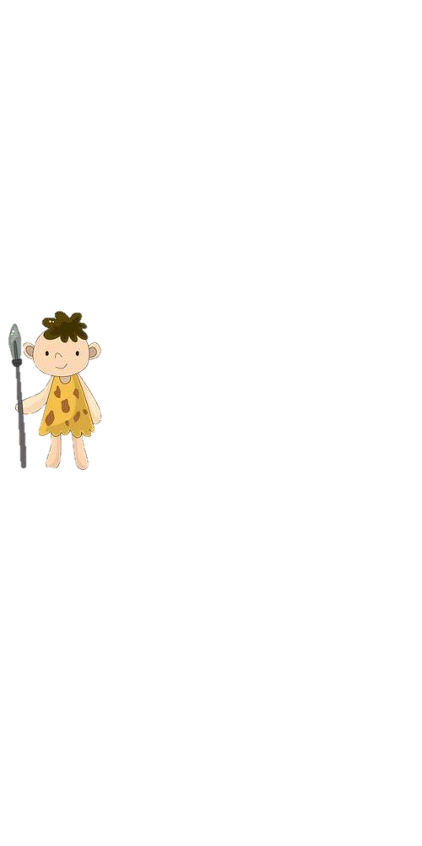
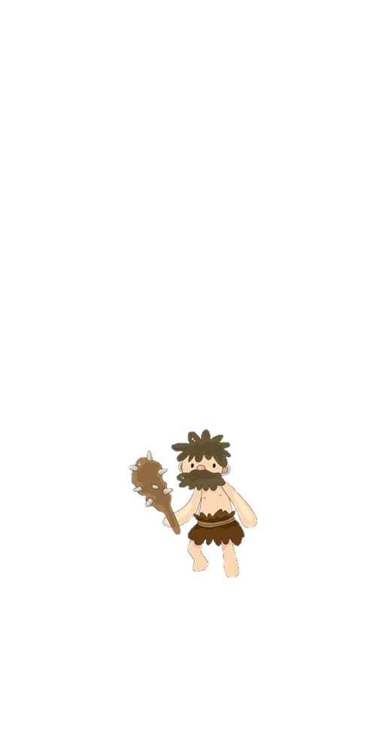
Когда появился homo sapiens?
Календари у первобытных людей возникли благодаря:
Укажи примерную дату, когда человек научился обрабатывать металл?
Укажи признаки соседской общины:
Первым домашним животным, прирученным человеком стали:
Укажи, какое время называется Каменным веком?
Первый металл, который открыли первобытные люди, – это:
Знатными людьми в соседской общине становились:
Зарождение религиозных верований у первобытных людей связано:
Какое занятие первобытных людей способствовало возникновению государства?
Какое открытие первобытных людей способствовало появлению ремесла?
Первым занятием древнего человека было:
Укажи континент – прародину человечества.
К смене кочевого образа жизни на оседлый первобытных людей привело:
Укажи что такое род?
А) человеческое стадо
А) 40 тысяч лет назад
А) огонь
Подсчитайте количество правильных ответов
А) около 10 тысяч лет назад
А) козы
А) железо
А) Северная и Южная Америка
А) происхождение от общего предка
Б) металл
Б) 250 тысяч лет назад
Б) все люди земли
А) скотоводство
А) вождь и его дети
А) с умением изготавливать орудия труда
А) изменение орудия труда
А) когда люди жили в каменных пещерах
А) охота
Б) коровы
А) ведению кочевого образа жизни
Б) около 40 тысяч лет назад
Б) медь
В) 10 тысяч лет назад
В) собаки
0 – 5 баллов – оценка «2»
6 – 9 баллов – оценка «3»
10 – 13 баллов – оценка «4»
14 – 15 баллов – оценка «5»
В) постоянный коллектив родственников
Б) когда люди изготовляли орудия труда
В) одежда
Б) собирательство
Б) общая территория и взаимопомощь
Б) с попытками понять явления природы
Б) лучшие земледельцы и скотоводы
В) около 7 тысяч лет назад
Б) Азия
Б) земледелие
Б) переходу к оседлому образу жизни
Б) возникновение скотоводства
В) олово
В) земледелие
Г) кошки
В) сбор урожая сообща, в общий амбар
В) когда люди строили из камня дома
Г) 6 тысяч лет назад
В) Африка
Г) древнейшие люди, происходившие от одного предка
Г) жилище
В) со страхом перед явлениями природы
В) лучшие ремесленники
Г) около 1тысячи лет назад
В) изобретение новых орудий для охоты
В) занятием охотой и собирательством
В) рыболовство
Г) свинец
Г) ремесло
Г) лучшие скотоводы
Г) общее хозяйство
Г) с умением изображать при помощи рисунков явления природы
Г) когда люди при помощи камня добывали пищу
Г) Европа
Г) скотоводство

Slide 5
Список источников основного содержания
Мартьянова О.А. История Древнего мира. 5 класс. Задания для самостоятельных работ. – М.: Планета, 2012. – 272 с.
Автор: Румянцева Любовь Петровна,
учитель истории и обществознания.
МКОУ Нечаевская ООШ
Гусь-Хрустальный район
Владимирская область

Slide 6
Список источников иллюстраций
http://900igr.net/datai/istorija/Iskusstvo-pervobytnogo-cheloveka/0018-035-Iskusstvo-pervobytnogo-cheloveka.gif - мамонтёнок
http://hameleons.com/tags/%EA%E0%EC%E5%ED%ED%FB%E9+%E2%E5%EA/ - первобытные люди
http://smayliki.ru/smilie-505587783.html - анимация звёзды

